Slide 1
XWorks流程表单框架 Quick Start
Levi Zhou 周利华
Senior Consultant , lizhou@ptc.com
March, 2016

Slide 2
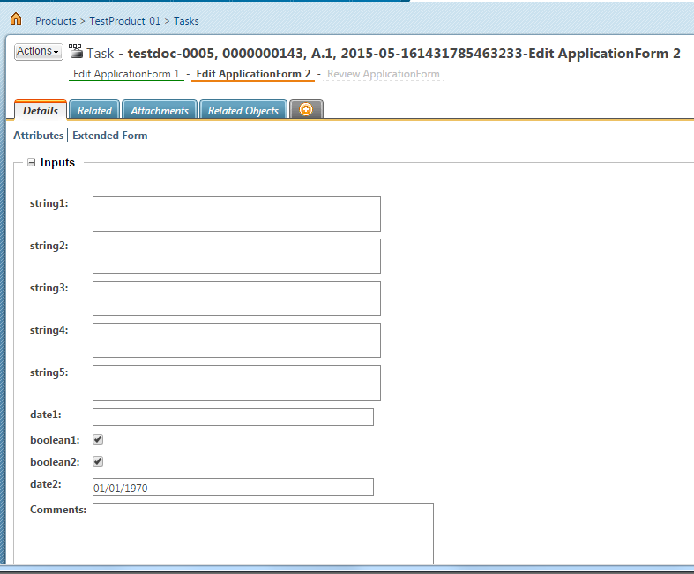
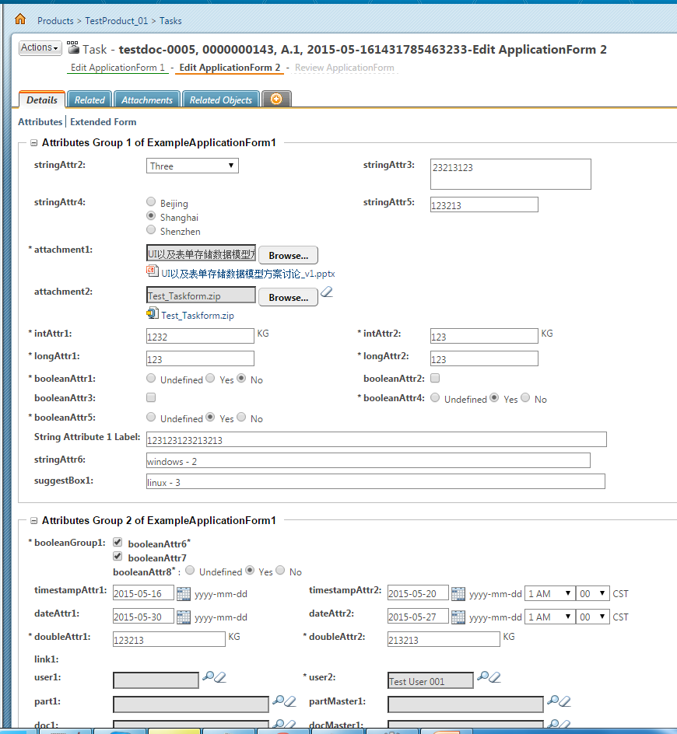
流程表单框架XWorks是什么?
为什么需要开发一个框架?解决什么问题?
现实与需求的矛盾
Windchill的流程表单仅支持简单的文本框输入,无法支持复杂的表单需求和数据结构;
客户需要在流程表单能承载复杂的数据结构,表单页面需要用户友好的布局,丰富的功能;
如何解决?
Option A：开发人选自行选择熟悉的Web开发技术,实现表单功能。缺点：工作量非常大，某些功能实现困难；与客户端兼容性，系统的可升级性，系统性能缺少保证，代码质量缺乏控制力；界面风格不统一；
Option B：设计开发统一的框架，处理所有可预见到的通用功能，使用统一的技术实现，尽可能减少开发人员的开发工作量，规避技术风险。

Slide 3


框架设计目标和优势
设计目标
将可预见的所有通用功能全部由框架自动处理，尽可能降低开发人员工作量；
通过配置扩展框架功能，而无需任何修改框架代码；
不对OOTB代码做任何修改，保证框架功能不受Windchill版本升级的影响；
重用现有Windchill UI功能，不重新发明轮子。尽可能保持UI风格和功能和OOTB界面功能一致，保证开发人员的已取得的Windchill UI开发经验可以继续发挥作用；
提供完善的API手册和相关文档以及实际例子，使开发人员更快掌握框架的使用；
优点
极大的减少复杂流程表单UI的开发工作量，提高UI界面的开发灵活度；
将通用的常见需求使用框架实现，并预留了诸多扩展接口，降低开发成本，可扩展性高；
避免开发人员自由发挥带来的技术风险；
没有框架支持
有框架支持
预计实施效果：如果某个流程表单的需求复杂度很高且能被框架功能完全覆盖，通过使用框架，可以减少80%以上的流程表单UI开发工作量。

Slide 4
XWorks框架功能特性介绍

Slide 5
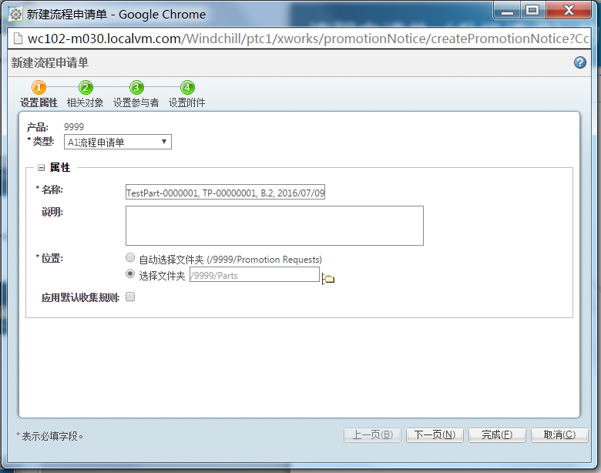
流程申请单（升级请求）的创建页面框架化，完全可配置
什么是流程申请单？
流程申请单也就是OOTB的升级请求的一种或多种软类型，用于作为业务流程的主对象；利用升级请求可以添加多个业务对象（如文档、部件、CAD模型图纸等）的特性， 可将流程申请单作为需要多个业务对象一并参与的业务流程的PBO，如文档、部件的发布流程等等；建议创建一个“流程申请单”软类型作为所有业务流程生清单的父类型，每种业务流程对应一个特定的流程申请单类型；
XWorks框架采用Java Annotation来为每种软类型的流程申请单配置创建页面上的功能特性（也就是不同类型流程申请单的配置是完全独立的），例如：可以配置需要哪些步骤，允许添加哪些类型的业务对象，需要设置哪些角色的参与者等等，是否允许上传附件，验证逻辑接口，创建后需要启动的流程；
通过配置以及扩展预留接口，可以实现不同类型的流程申请单拥有完全个性化的创建界面和逻辑，满足不同业务流程的业务需求；
创建页面的步骤 | 功能说明
设置属性 | 纯OOTB功能，必需的步骤
相关对象 | 定制功能，用于添加业务对象到流程申请单，通过配置决定是否需要此步骤，默认需要
设置参与者 | 定制的功能，设置流程的参与人，也就是配置升级请求的Team实例，通过配置决定是否需要此步骤，默认不需要
设置附件 | 重用OOTB的页面，上传或移除流程申请单的附件，通过配置决定是否需要此步骤，默认不需要

Slide 6
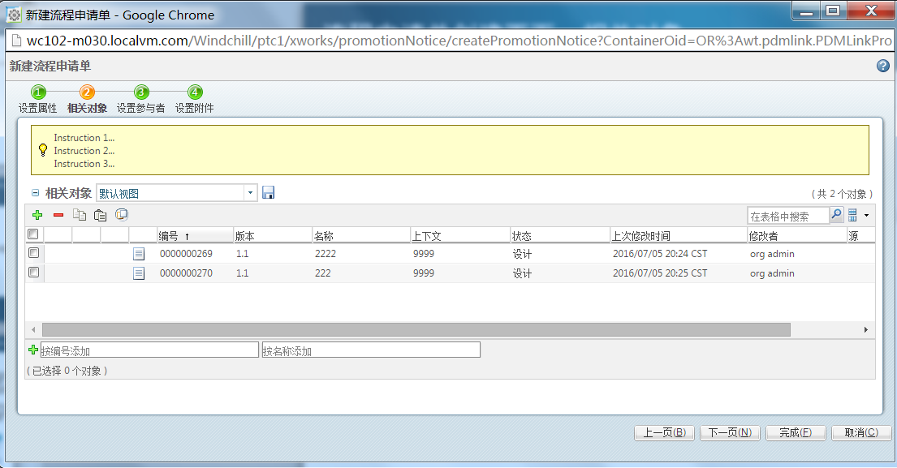
流程申请单创建页面 – 步骤：相关对象
可以配置文字说明，用于指导用户在此某类型的流程申请单中允许添加的业务对象的规则，支持多语言；
相关对象的添加、移除、复制、粘贴、收集操作，后续页面详细介绍；
允许用户预先选择业务对象，再打开创建页面，预先选择的对象（通过验证接口检验后符合要求的）会自动加入到相关对象列表，也可以根据配置进行关联对象的自动收集，收集到的对象也会一并加入到列表中；例如：初始选择了部件，配置了自动收集接口来收集关联的说明方文档，那么预先选择的部件的说明方文档也会自动加入列表；
可以配置是否在表格下方出现Auto Suggest Picker，用于根据名称或编码快速添加业务对象（使用Auto Suggest Picker添加的对象在添加时不会调用验证逻辑接口，而是直接加入，也不会调用自动收集逻辑来收集与之关联的对象，见后续添加相关对象的说明）；
允许为每种不同软类型的流程申请单配置不同的相关对象表格视图，用于显示客户特定的业务对象属性，不再需要客制化代码；

Slide 7
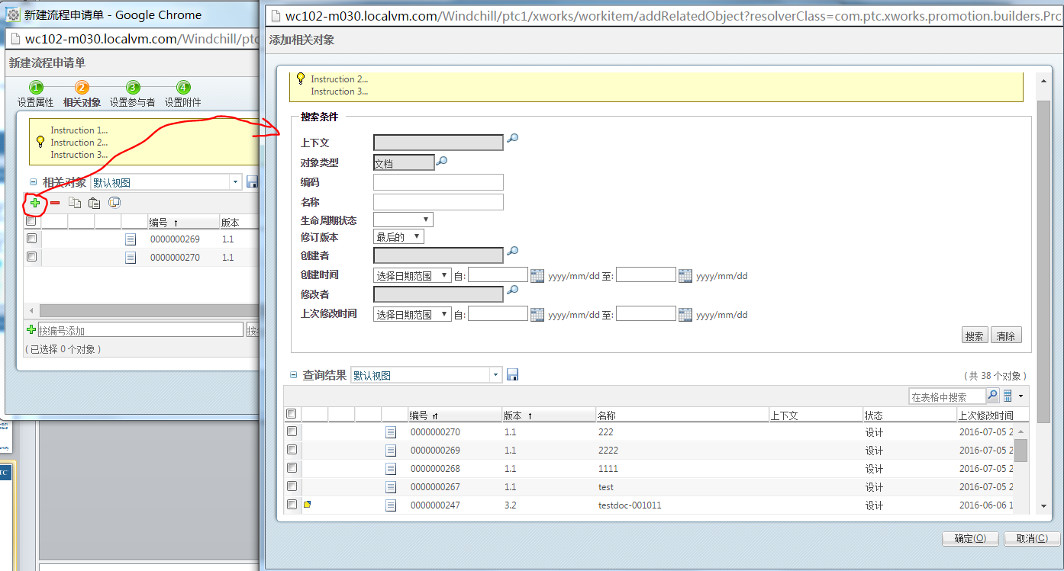
流程申请单创建页面 – 操作：添加相关对象
可以配置允许添加的对象的一到多个软类型，搜索界面中将会只允许用户选择对应的对象类型；框架默认提供了比OOTB升级请求添加对象页面更丰富的搜索条件；框架已预留接口支持客户化定制搜索界面和搜索逻辑（例如增加客户特定的属性），无需修改框架代码；
搜索结果表格支持配置视图，不同流程申请单的对象搜索结果表格视图可单独配置，用于在搜索结果表格中显示定制的业务属性；根据配置，搜索界面同样会出现相关对象的指引文字；
可以配置相关对象的验证逻辑接口，如果不符合验证接口中的要求，则不允许添加到相关对象列表中，并提示用户问题原因；
可以配置启用自动收集逻辑接口，完成添加业务对象时，自动调用收集逻辑接口来收集关联的对象，一并加入到关联对象列表中；例如：可实现添加部件时自动收集下层符合要求的部件，添加部件时自动收集并添加关联的CAD模型和文档对象；

Slide 8
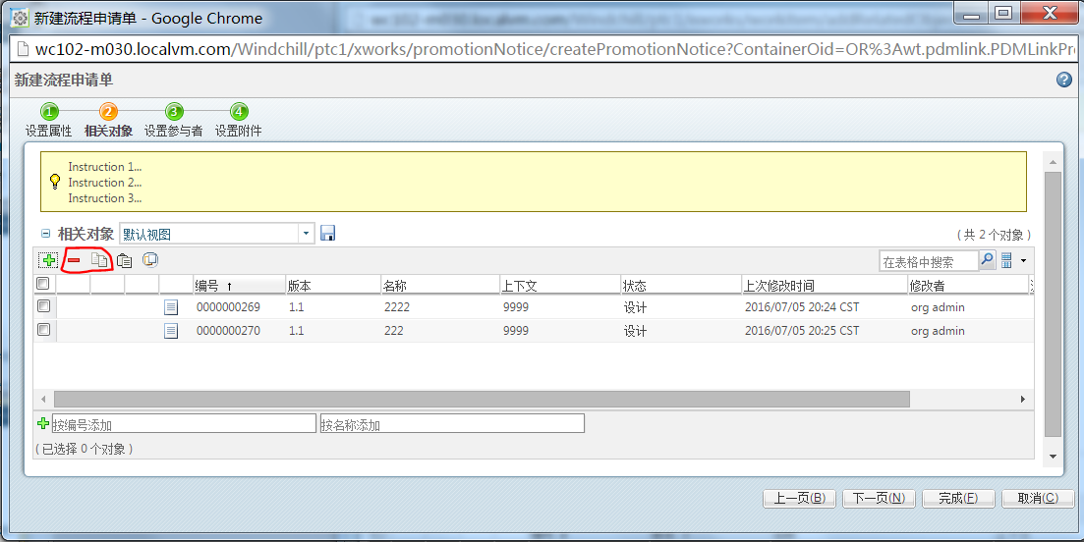
流程申请单创建页面 – 操作：移除、复制相关对象
移除相关对象
将用户选中的对象从列表中移除
注意：移除对象时，自动收集的关联对象不会被移除！
复制
将用户选中的对象添加到用户的Windchill剪贴板中，用于复制到其他表格中

Slide 9
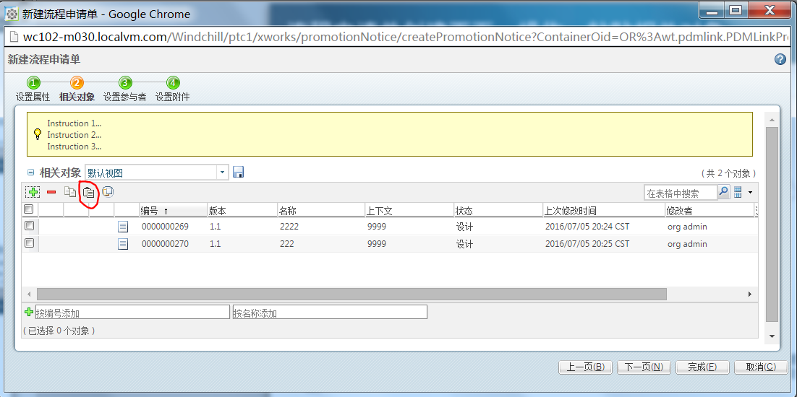
流程申请单创建页面 – 操作：粘贴相关对象
检查用户的剪贴板，将剪贴板中的对象加入到相关对象列表中；如果有配置相关对象的验证逻辑接口，则会调用验证接口，不符合验证接口中的要求的对象，不会添加到相关对象列表中，验证接口中生成的反馈消息使用Message Banner通知用户不符合的原因；
可以配置启用自动收集逻辑接口，完成粘贴业务对象时，自动调用收集逻辑来收集关联的对象，一并加入到关联对象列表中；例如：可实现粘贴部件时自动收集下层符合要求的部件，粘贴部件时自动收集并添加关联的CAD模型和文档对象；

Slide 10
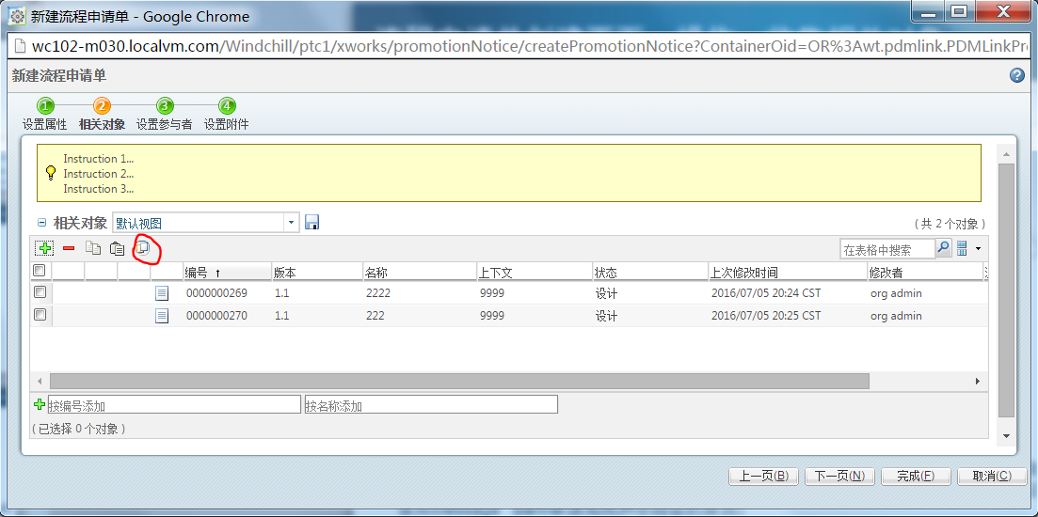
流程申请单创建页面 – 操作：收集相关对象
收集图标可以配置决定是否出现，默认不出现；
用户在表格中选择一到多个对象，如果有为该类型流程申请单配置自动收集逻辑接口，用户点击该收集图标时，框架将自动调用收集逻辑接口来收集用户选中的对象的关联对象，并加入到列表中；例如：可实现收集部件时下层符合要求的部件，收集部件的关联的CAD模型和文档对象；
注意：收集逻辑接口收集的对象不会再调用验证逻辑接口进行检查！

Slide 11
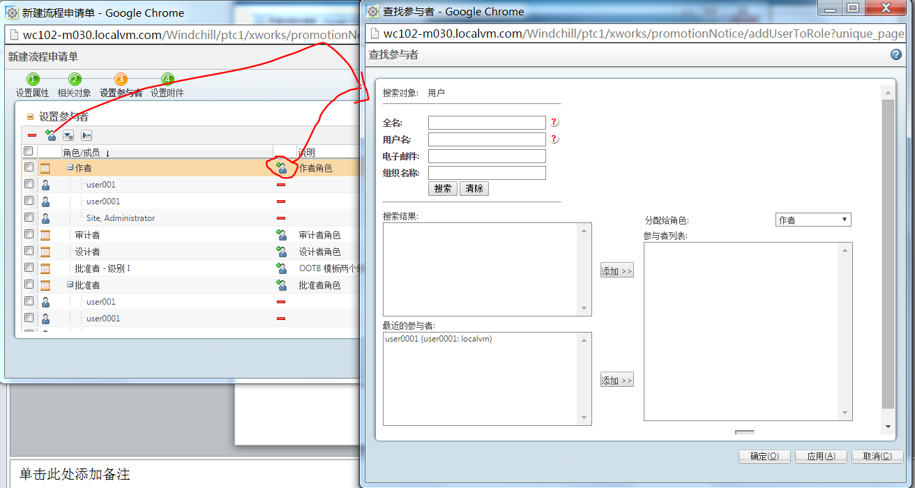
流程申请单创建页面 – 步骤：设置参与者
可以配置设置参与者界面中允许配置那些角色，角色是否为必需（即至少配置一个人）；
可以配置自动添加人员到角色中的逻辑接口，例如：可以实现自动将当前用户加入到某个角色，自动将上下文团队中某个角色的人员加入到参与者的某个角色中；默认配置不会做自动添加人员的操作；
完成流程申请单时，会框架调用默认已经配置的验证接口，检查参与者的设置是否符合配置中的要求；默认检查逻辑是必需角色是否有设置至少一个人，可以配置自定义的验证接口实现额外的检查逻辑；

Slide 12
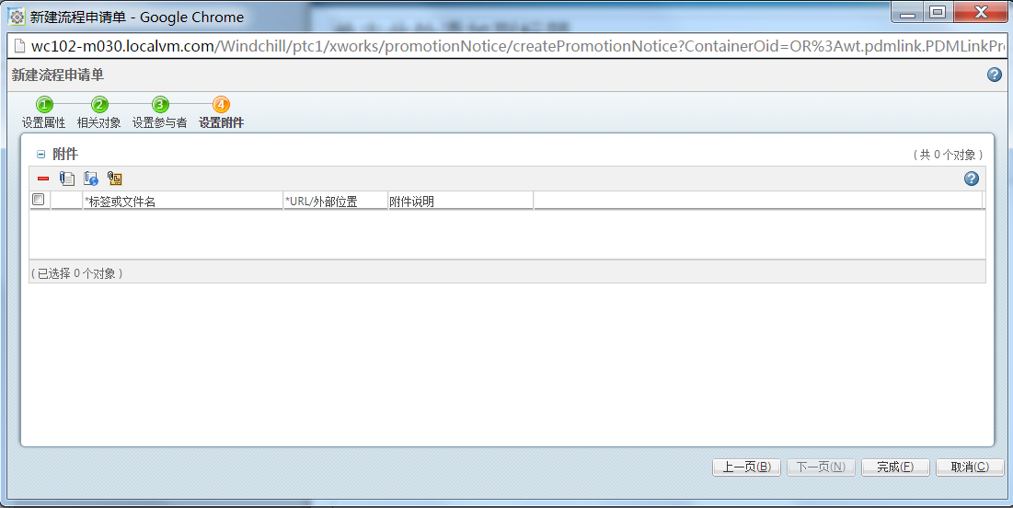
流程申请单创建页面 – 步骤：设置附件
重用OOTB的附件功能页面，实现给流程申请单添加附件

Slide 13
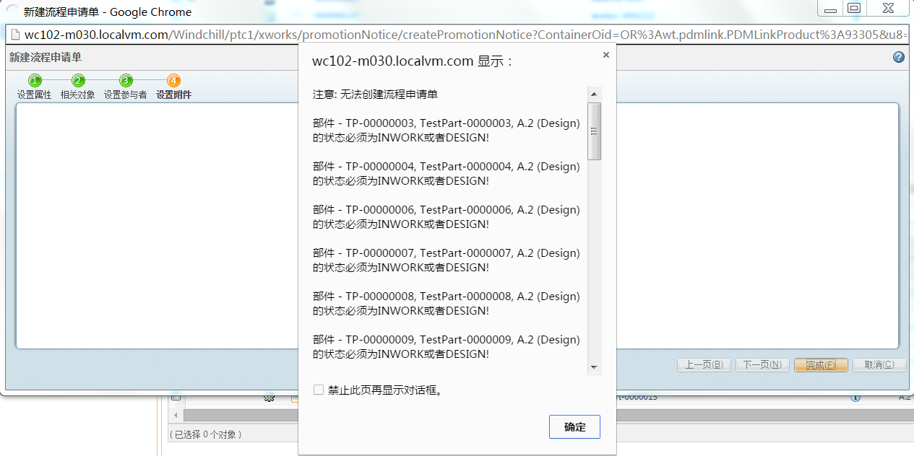
流程申请单创建页面 – 操作：完成创建操作
完成创建操作时，将执行下列逻辑
保存流程申请单（升级请求）对象以及与相关对象的关联关系到数据库，但还没有提交数据库事务；
如果配置了相关对象的检验逻辑接口，则对相关对象列表中的对象，逐一调用检验接口（可以配置一到多个检验接口），检查添加的相关对象是否符合业务要求，若有不符合的情况，不符合要求的反馈消息将会提示给用户；
如果配置了对流程申请单自身的检验逻辑接口，则逐一调用检验接口（可以配置一到多个检验接口），检查流程申请单自生是否符合业务需要（例如是否添加了相关对象，参与者设置是否符合要求，是否上传了要求的附件），若有不符合的情况，不符合要求的反馈消息将会提示给用户；
如果检验过程中没有发现任何问题，则保存参与者设置到团队实例中，并调用配置的启动工作流的接口来启动工作流实例（框架提供了启动流程实例的默认实现，可以配置自定义的实现以实现特别的业务需要），完成所有操作后提交数据库事务；
如果检验过程中发现了问题，将回滚数据库操作，并将检验过程中发现的所有问题汇总，一次性提示给用户；用户可以修正问题后再次完成创建操作；

Slide 14
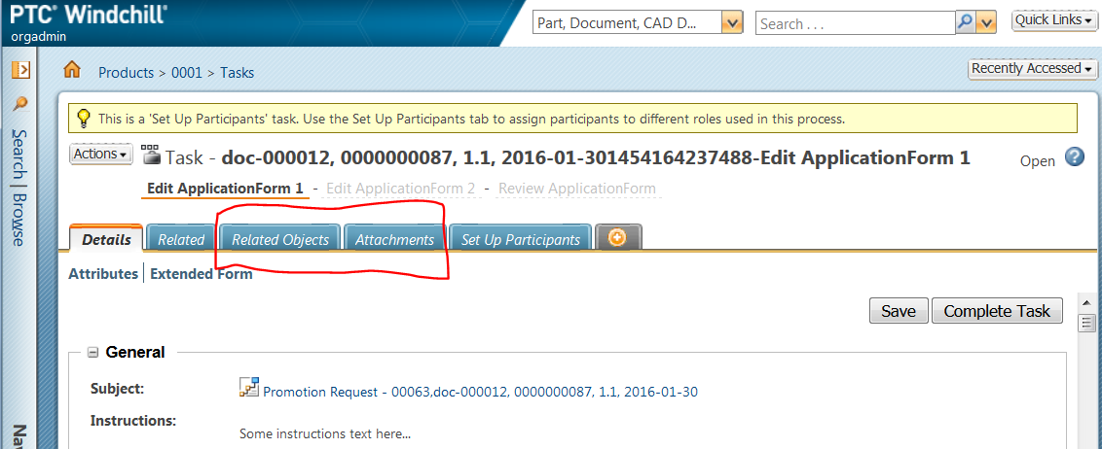
流程任务页面增加了“相关对象”和“附件”两个页签

Slide 15
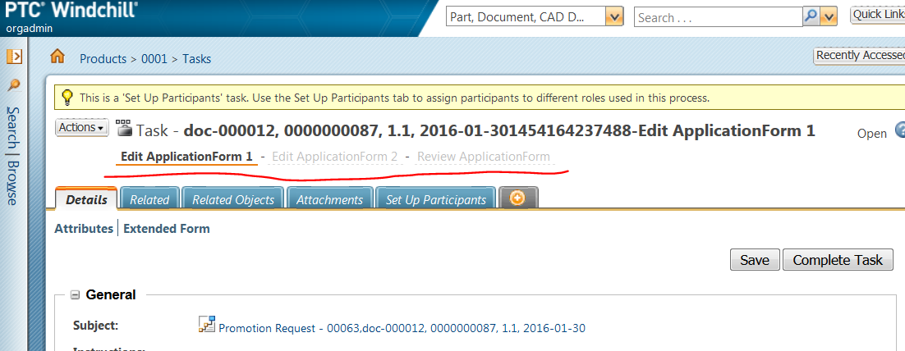
流程任务页面增加了当前任务节点在流程中的进度显示
一个流程可以定义多个“阶段”，阶段的文字显示可以配置，支持多语言国际化；
一个流程节点只可以属于一个阶段，多个流程节点可以属于同一个阶段；

Slide 16
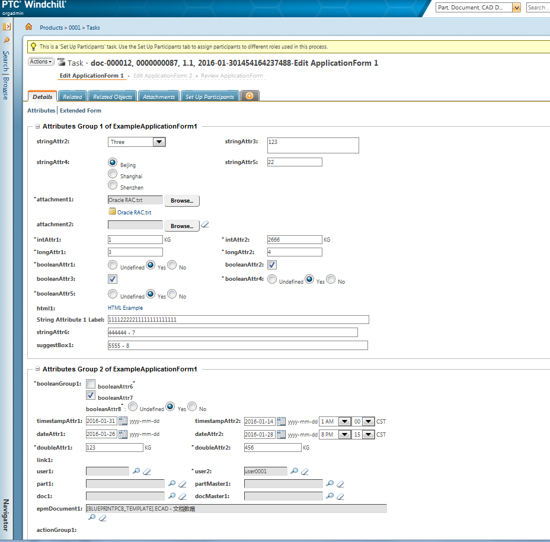
在流程的“详细”页签的功能扩展
可以同时显示一到多个复杂表单的Attribute Panel
控件类型 | 支持的属性类型
单行文本框 | String,数字
多行文本框 | String,数字
Radio组 | String
文件上传 | AttachmentInfo
数字输入单行文本框 | Int, long, double, float
Checkbox | boolean
下拉列表 | String
布尔值Radio组 | boolean
日期Picker | Date
日期时间Picker | Date, Timestamp
超链接 | GeneratedHyperlink
User Picker | UserInfo
Item Picker | WindchillObjectRef
类型图标 | String
Action Button/Icon/Link | WindchillAction
Suggest Box | String, ValueWithDisplayText
Attribute 分组容器 | NA,将多个属性归为一组,放在一起显示

Slide 17
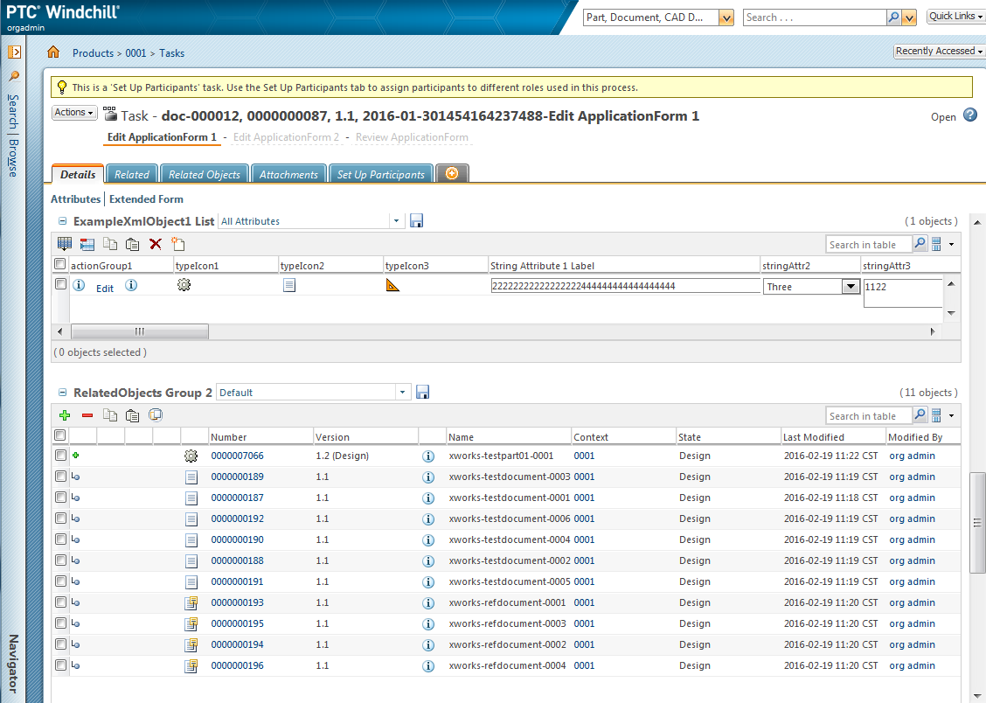
在流程的“详细”页签的功能扩展
可以同时显示一到多个表格

Slide 18
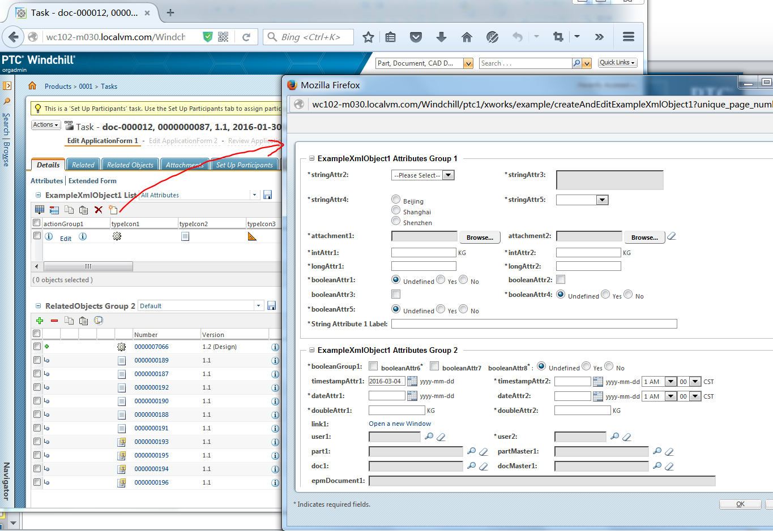
在流程的“详细”页签的功能扩展：复杂的表单对象
表格的工具条图标可以创建一个新的子对象，实现1：N的复杂表单数据结构

Slide 19
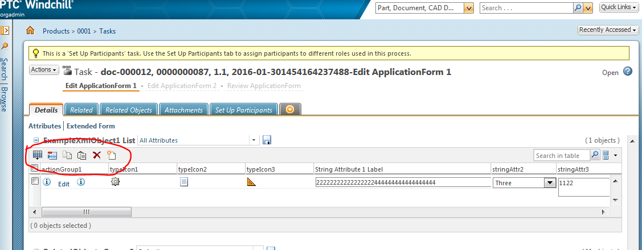
在流程的“详细”页签的功能扩展：复杂的表单对象
表格中的对象的相关操作

Slide 20
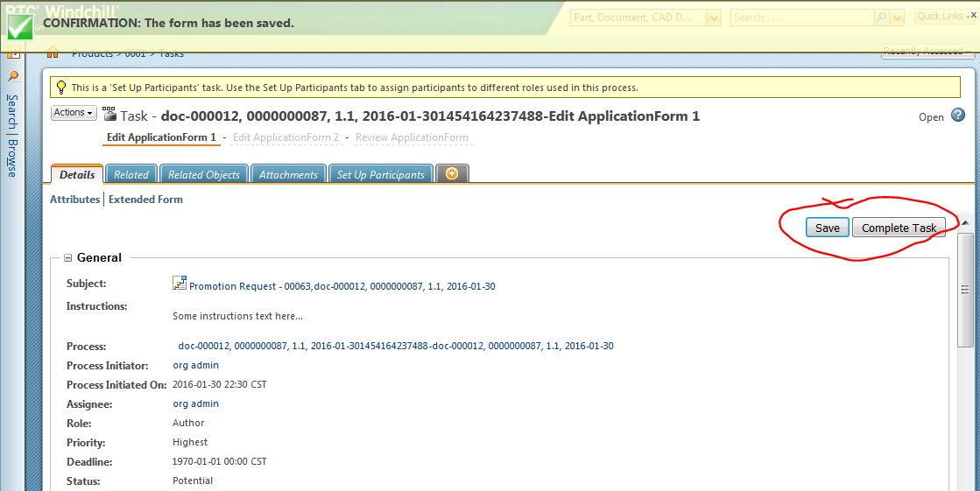
在流程的“详细”页签的功能扩展
保存和完成任务按钮
保存时会进行表单验证，有Inline Message提示，扩展的表单可以一并保存，下次进入流程页面时会显示上次的保存结果
完成任务时可以自动调用配置的预留接口实现某些逻辑，如复杂的表单验证逻辑，数据齐套性检查等等

Slide 21
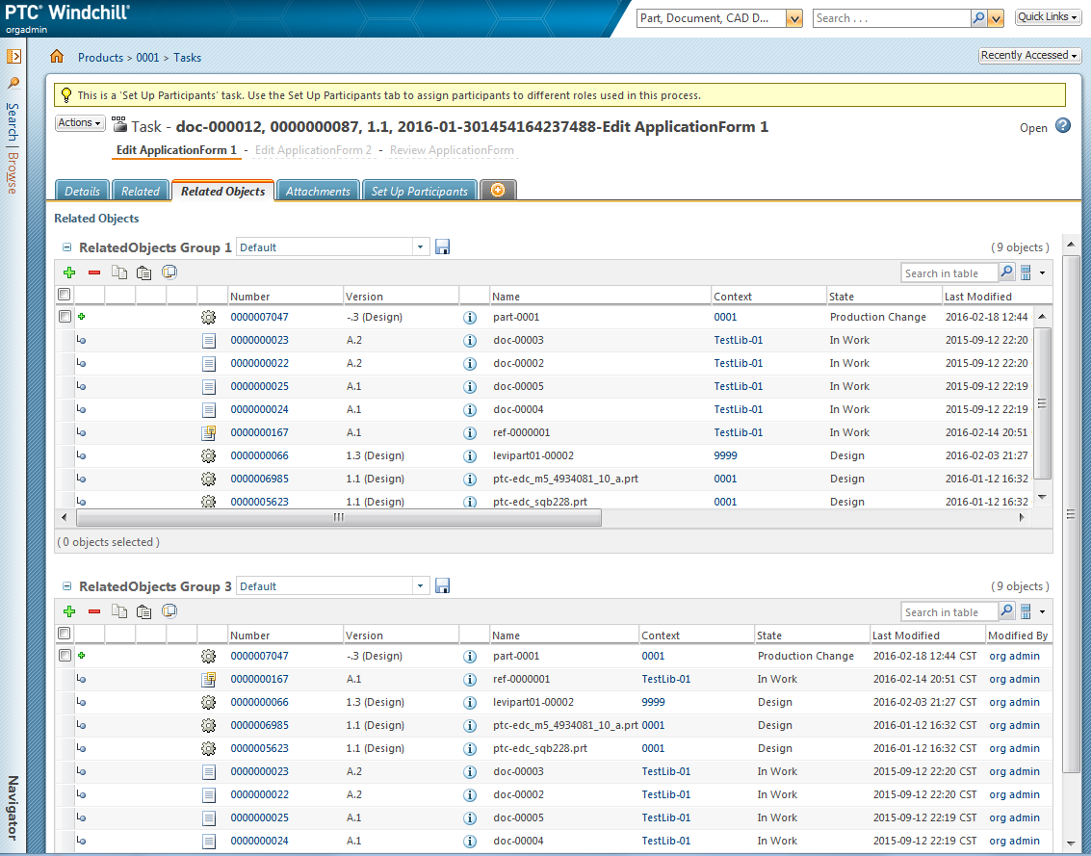
“相关对象”页签的功能介绍

Slide 22
“相关对象分组”的功能特性
什么是“相关对象分组”
可以类比为升级请求中被升级的对象，但是可以分成多组；
通过流程审核，实现对象的状态变更等等各种业务逻辑操作。
功能特性
一个流程模板，可以配置一到多个“相关对象分组”，每个分组都有自己的名称，并支持多语言国际化；
可以配置每一个分组中允许加入的对象的类型，如WTDocument，WTPart，EPMDocument，可以是具体的软类型；如果某个类型拥有子类型，还可以配置是否允许子类型也可以被加入；
可以通过搜索的方式添加符合条件的对象到相关对象分组，框架已提供基本的搜索功能，也可以通过配置扩展搜索功能；
可以通过粘贴的方式添加对象到相关对象分组，剪切板中不符合条件的对象不会被加入；
可以移除已经添加的对象；
可以配置流程的某个人工节点的某个角色，对某个“相关对象分组”是否有“查看”、“添加”、“移除”、“刷新”的权限，因此可以对参与流程的用户实现对“相关对象分组”细粒度的操作权限的控制；如果用户对任何相关对象分组都没有任何权限，则不会出现“相关对象”页签；

Slide 23
“相关对象分组”的功能特性
通过搜索添加或粘贴添加新的对象时，通过调用配置的框架预留的接口的具体实现类，自动收集被添加的对象的相关对象，一并加入到“相关对象分组”中；例如，添加一个Part，自动将其符合业务规则要求的关联文档、CAD图纸、下层Part一并加入到相关对象分组中；客户可以通过实现框架的预定接口，实现自己定制的对象自动收集逻辑；在配置中可以组合多个接口的实现类，从而实现相同收集逻辑的多处复用；表格中有一列会标识某个对象是否是手工添加还是自动收集添加的， 如果是自动收集添加的还会显示其关联的对象信息。
加入到相关对象分组的对象，针对WTDocument、WTPart、EpmDoucment，总是对象的一个大版本的最后小版本。（记录的是到大版本的关联关系）
可以通过配置实现，在用户收到某个流程任务WorkItem时，自动被赋予某个相关对象分组中所有对象或部分对象的动态权限，具体哪些权限可以配置；当用户完成一个WorkItem时，收到这个WorkItem时由框架赋予的所有动态权限将被自动收回；
可以通过配置实现，在用户收到某个流程任务WorkItem时，自动WorkItem的Owner对由框架预留接口的具体实现类返回的对象的动态权限，具体哪些权限可以配置；当用户完成一个WorkItem时，收到这个WorkItem时由框架赋予的所有动态权限将被自动收回；

Slide 24
“相关对象分组”的功能特性
用户在查看相关对象分组时，会调用配置的一个过滤功能的接口的具体实现类，从而实现在同一个人工节点，不同角色的人员只能查看同一个相关对象分组中的不同的部分对象。例如，某个多角色审核节点，不同角色的人只需要看到自己负责的评审的那部分对象，其余对象隐藏。同理，如果不需要看到的对象，也不会自动赋予动态权限；客户可以根据不同的需求，实现不同的过滤逻辑。
通过搜索添加或粘贴添加对象时，会自动调用配置的预定接口的具体实现Java类，验证加入的对象是否符合业务要求，例如对象类型是否符合配置要求，状态是否符合要求等等。
可以为每个不同的相关对象分组表格配置一到多个自定义的表格视图，从而实现显示某些客户特定的客制化属性；框架实现提供了默认的视图实现类，客户可以通过配置进行扩展；

Slide 25
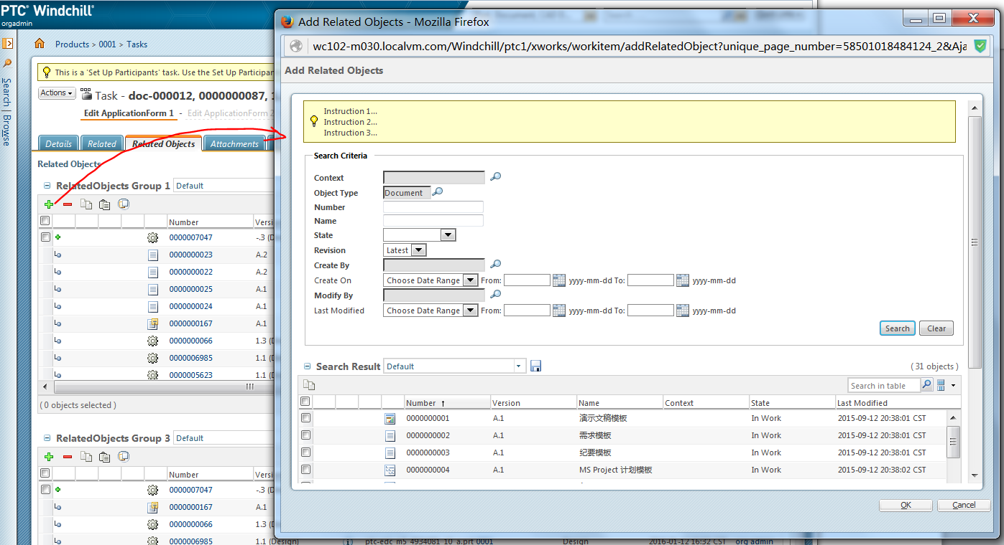
相关对象分组的功能特性
通过搜索添加对象
如果配置中用户在该流程节点拥有对某相关对象分组的“添加”权限，用户则可以看到“添加”图标
可以为不同的相关对象分组配置搜索对象的指引文字
已提供了基本的搜索功能，可以为每个不同的分组定制搜索功能（不建议）
如果添加的对象验证不通过，会提示用户（提示文字支持多语言），并且对象不会加入
可以选择的对象类型由相关对象分组的配置决定，可以选择的生命周期State可以配置，不会将系统中所有状态都显示出来让用户选择
添加对象时，默认会自动执行配置的自动收集逻辑实现类，也可以配置不执行自动收集（可针对某个特定分组配置，而非全局的）
搜索结果的表格视图可以自定义，框架提供了默认视图的实现，也可以通过配置进行扩展实现特别的需求

Slide 26
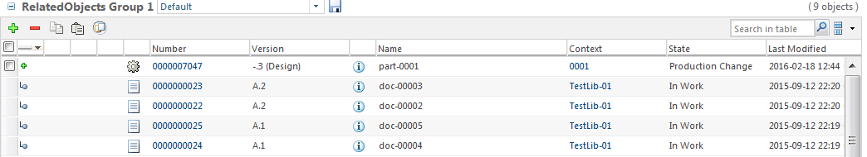
相关对象分组的功能特性
从相关对象分组中移除对象
如果配置中用户在该流程节点拥有对某相关对象分组的“移除”权限，用户则可以看到“移除”图标
相关对象分组有两种模式，两种不同模式下，允许选中进行移除的对象范围有所不同
模式1（默认的模式）
只有通过搜索或粘贴手工加入的对象（在此我们称为种子对象），才允许被选中进行移除操作；
种子对象使用一个绿色的加号进行标示，因自动收集添加的对象（在此我们成为非种子对象）使用一个蓝色小蝌蚪进行标示，鼠标移到上面会显示与之相关的种子对象的信息；
移除一个种子对象时，因该对象自动收集添加的所有非种子对象，会随着种子对象一起被移除；

Slide 27
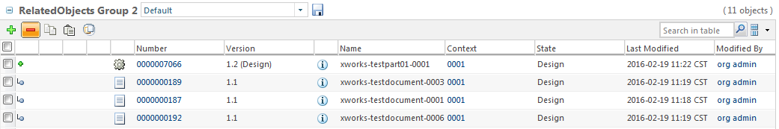
相关对象分组的功能特性
从相关对象分组中移除对象
模式2
所有的对象都可以被选中进行移除操作
可以单独移除一个到多个非种子对象。
一个种子对象如果被移除，与之相关的自动收集添加的非种子对象不会被移除，但会将这些非种子对象将会切换状态，被标识为种子对象。
手工添加对象时，自动收集的逻辑仍会执行；
同一个相关对象分组，可以在不同的流程节点，通过配置来采用不同的模式，例如：
节点1，使用模式1，自动收集关联对象
节点2，使用模式2，只显示部分对象，允许用户移除部分被自动添加的对象

Slide 28
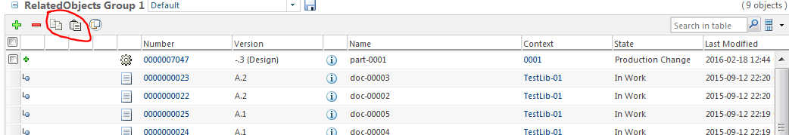
相关对象分组的功能特性
相关对象分组中对象的“复制”“粘贴”操作
复制
将选中的对象复制到Windchill的用户剪切板
粘贴
如果配置中用户在该流程节点拥有对某相关对象分组的“添加”权限，用户则可以看到该图标
将剪切板中的对象加入到相关对象分组中
加入是会调用配置的预留接口的实现类，过滤到不符合条件的对象
加入对象时，默认会调用自动收集的预留接口实现类，也可以针对每个相关对象分组、某个特定流程节点配置关闭自动收集

Slide 29
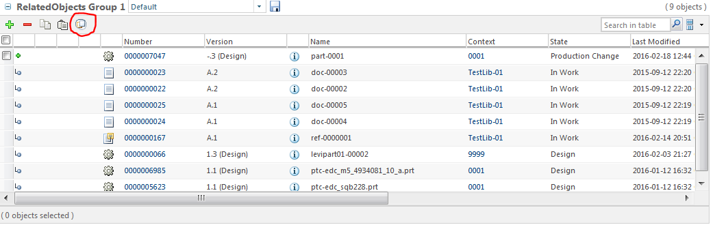
相关对象分组的功能特性
手工重新收集对象
如果配置允许流程节点的角色对某分组拥有“刷新”权限，则用户能看到该图标
选中需要重新进行自动收集的种子对象（只针对种子对象才对执行自动收集），点击“收集相关对象”图标，重新执行自动收集逻辑：
1)选中的种子对象相关的非种子对象将会被全部移除；
2)执行自动收集逻辑，将与收集出的对象作为非种子对象加入相关对象分组
在模式2下，那怕选中了非种子对象，点击收集图标也不会对非种子对象进行自动收集

Slide 30
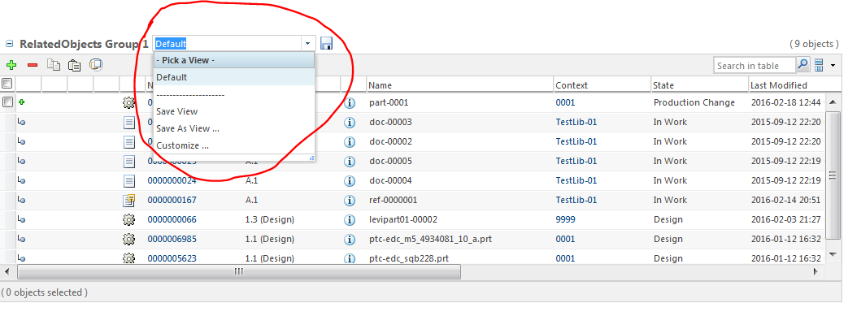
相关对象分组的功能特性
相关对象分组的表格视图
可以为某个相关对象分组配置一到多个自定义视图，加入客户需要显示的客制化属性。配置的视图可以使用Windchill的导入导出功能来部署到生产环境；
框架提供了默认的表格视图，显示了最常用的对象属性，待客户可以通过配置来扩展默认视图；

Slide 31
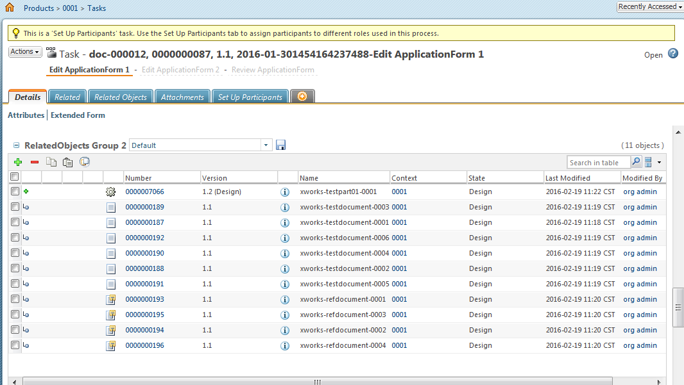
相关对象分组的功能特性
将相关对象分组显示在“详细”页签页面下
默认配置下，相关对象分组将显示在“相关对象”页签下，但为了方便用户操作，可以使用配置和代码片段结合的方式，将某个相关对象分组显示在“详细”页签页面下，其他功能没有任何变化；
不建议这么做，因为需要多写一些代码片段，虽然不多；O(∩_∩)O~

Slide 32
相关对象分组的功能特性
其他高级可定制特性
整个框架在界面的文字显示，均实现了多语言国际化
表格的工具条可以进行扩展，框架提供了可配置的方式

Slide 33
相关对象分组的应用举例
例子1
定义一个相关对象分组，作为用来组织需要审核的业务对象
在流程的第一个节点，加入需要审核对象，完成任务时进行齐套性检查
在其他审核节点，按需显示响应的对象给不同角色的审核人员进行审核
完成审核，将对象状态变更为发放
例子2

Slide 34
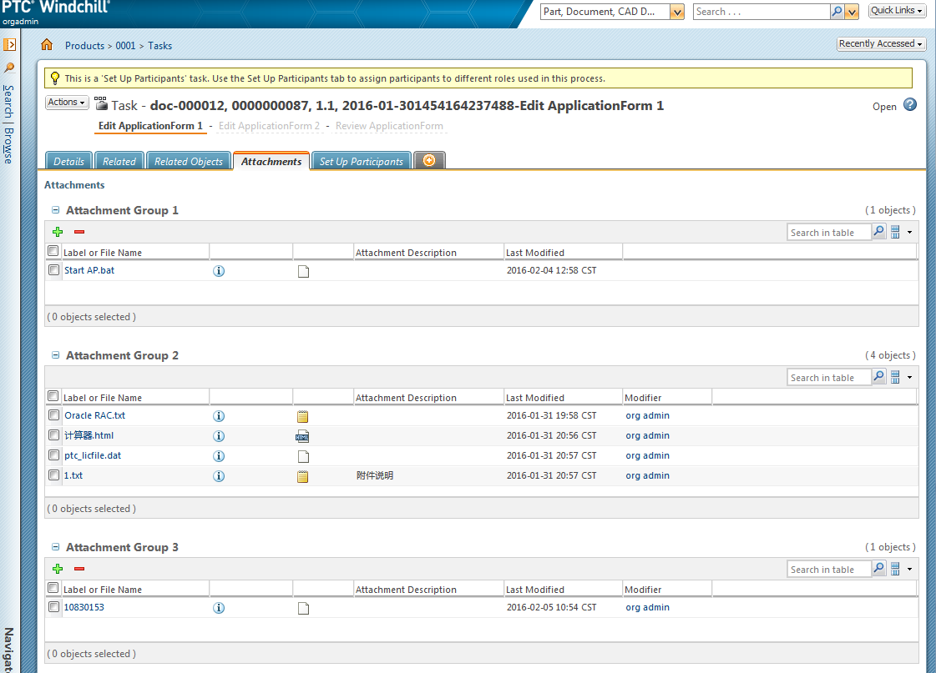
“附件”页签的功能介绍

Slide 35
附件分组的功能特性
什么是附件分组
与相关对象分组类似
将上传到某个对象（默认为流程主对象，可以通过配置扩展为其他对象）的附件，以分组表格的形式进行组织，可以让用户在流程中根据需要上传（或移除）附件；
功能特性
可以为一个流程模板配置一到多个附件分组，每个分组都可以有不同的名称，支持多语言国际化；
可以针对某个附件分组，为不同流程节点的不同角色配置“查看”、“添加”、“移除”的操作权限，从而实现控制不同的流程角色的用户可以在界面上进行哪些操作
附件一般会作为流程主对象的附件上传

Slide 36
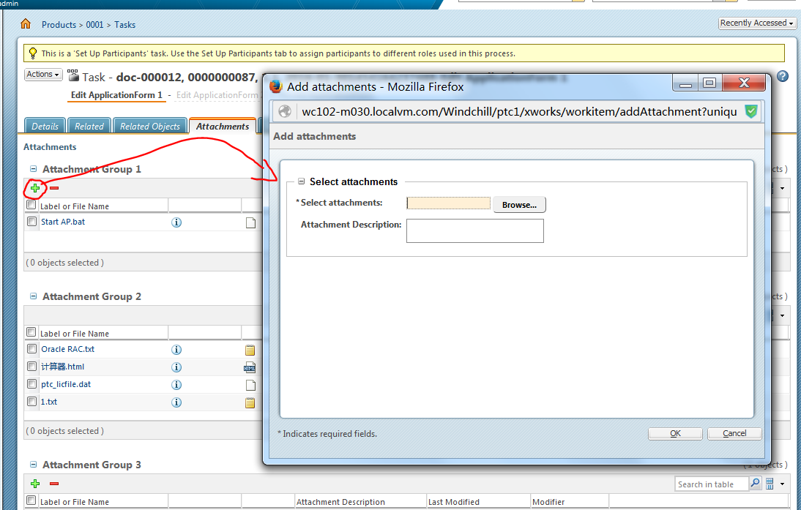
附件分组的功能特性
添加附件
如果配置允许用户所扮演的角色在该流程节点拥有附件分组的“添加”权限，则可以进行附件上传的操作

Slide 37
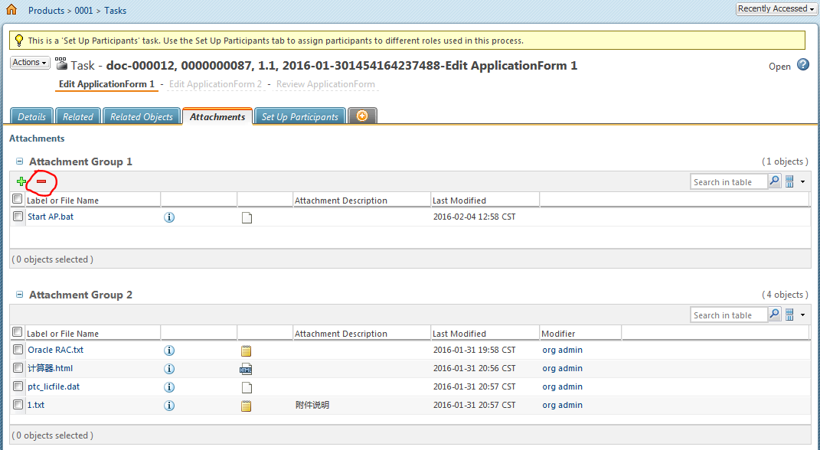
附件分组的功能特性
移除附件
如果配置允许用户所扮演的角色在该流程节点拥有附件分组的“移除”权限，则可以进行附件上传的操作

Slide 38
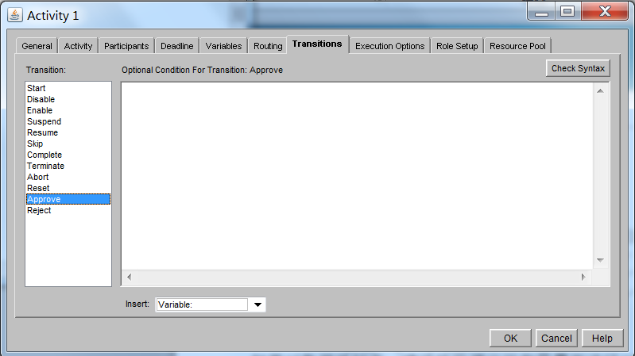
框架的其他非界面可见的功能特性
人工节点的Transition触发器
Transition触发器
在框架的流程配置中，可以配置某个人工流程节点，在触发Transition时，执行框架预留的接口实现类（一个Transition可以配置一到多个实现类）中的逻辑，从而实现将Transition代码从流程模板中转移到Java Class中，并提供更好的可配置和扩展性
可以用来实现：1）完成任务时验证数据齐套性的检查；2）启动某个流程节点前的初始化工作
预留的Java接口定义
com.ptc.xworks.workflow.WorkflowTransitionTrigger

Slide 39
框架的其他非界面可见的功能特性
完成WorkItem的Callback
完成WorkItem时的回调接口
在完成WorkItem时，可以根据配置，自动调用预留接口的具体Java实现类
预留的Java接口定义
com.ptc.xworks.workflow.CompleteWorkItemCallback

Slide 41
XWorks框架的技术特性

Slide 42
XWorks框架的技术特性
数据存储层技术特性
无需建模Windchill对象等复杂的开发模式，基于POJO（JavaBean）来进行数据的存储；
POJO的对象属性既支持使用序列化后的XML保存到数据库，也支持保存到数据库表字段，基于配置决定某个属性是保存到XM中L还是表字段。优点：既可保证关键属性的查询的性能；也可以灵活的扩充属性；
自动的基于配置的Java对象到数据库表的映射，框架提供数据操作接口API供开发人员进行数据的创建、修改、删除和搜索，无需直接访问数据库；
支持自动的将复杂的一对多的Java对象分拆为多行数据库记录，从数据库读取时自动组装。优点：可对数据进行细粒度的操作；
所有配置基于Java Annotation实现，配置工作量小，出错几率小；
UI层技术特性
基于Windchill MVC UI框架，重用现有的UI控件元素，丰富的UI控件元素；
通过Java Annotation在POJO中配置每个属性在UI上使用的控件，界面可自动生成，并提供丰富的选项控制UI控件的显示方式；
提供多种表单数据的验证方式，基于配置实现；
表单提交后自动解析还原为POJO，开发人员无需编写代码处理表单数据。
提供丰富的基础模板类和工具API，只需少量代码就可以实现业务功能；

Slide 43
为什么说框架的设计是优雅的?
基于业界面向对象设计的最佳实践进行设计
遵循S.O.L.I.D.设计原则
SRP, 单一职责原则:
不该知道的不要知道,不该干的事情不要干!
OCP, 开放封闭原则
对扩展开放，对修改封闭;
LSP, 里氏替换原则
子类应该完全遵循父类的设计契约,任何地方子类都应该可以替换父类;
ISP，接口分离原则：
不能强迫用户去依赖那些他们不使用的接口，使接口的职责最小化；
DIP, 依赖倒置原则:
面向接口的设计
不要来调用我,等我来找你!
自顶向下的设计，实现细节应该依赖顶层接口设计，而不是顶层设计依赖底层实现；
将组件间的依赖关系放到配置文件中，而不是代码中；
设计模式的灵活应用

Slide 44
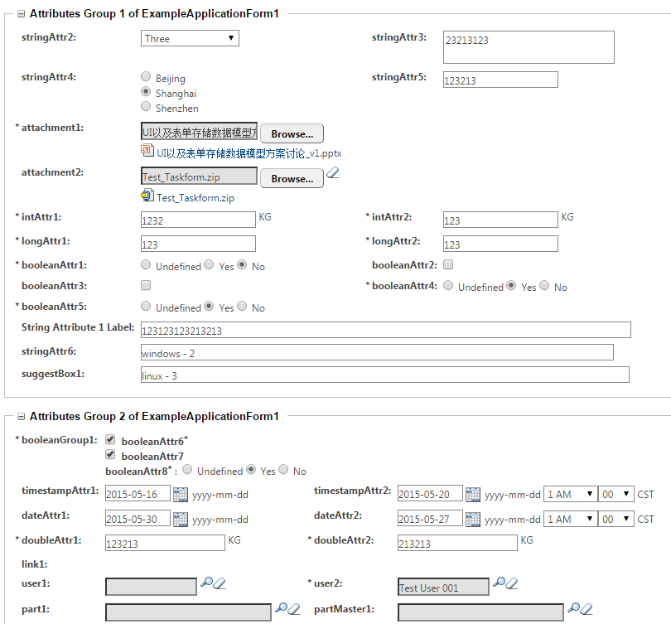
框架支持的属性编辑UI控件元素
控件类型 | 支持的属性类型
单行文本框 | String,数字
多行文本框 | String,数字
Radio组 | String
文件上传 | AttachmentInfo
数字输入单行文本框 | Int, long, double, float
Checkbox | boolean
下拉列表 | String
布尔值Radio组 | boolean
日期Picker | Date
日期时间Picker | Date, Timestamp
超链接 | GeneratedHyperlink
User Picker | UserInfo
Item Picker | WindchillObjectRef
类型图标 | String
Action Button/Icon/Link | WindchillAction
Suggest Box | String, ValueWithDisplayText
Attribute 分组容器 | NA,将多个属性归为一组,放在一起显示

Slide 45
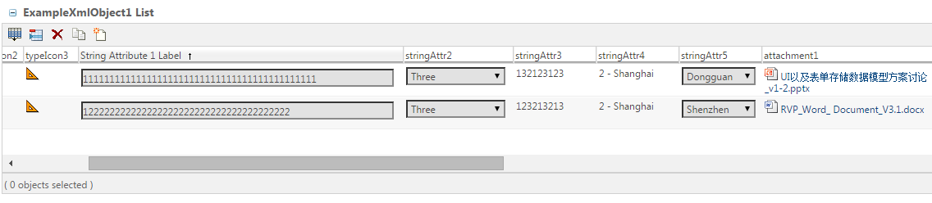
框架支持的UI控件类型
Attribute Panel
可以用于数据的展示和修改
可将同一对象的属性分为多个Group显示
可以将属性分为多栏显示,建议控制在2栏以内;
同一页面上,显示同一类型数据对象的Attribute Panel只能出现一个，不能出现多个，否则无法正常显示；
Table
以表格的形式显示数据；
支持表格内编辑属性；
如果对象属性较多，建议使用弹出的向导界面进行对象的创建和修改，而不是使用表格内创建和编辑；
支持Table的工具条；
支持向导界面修改，创建数据对象后，动态刷新特定行的记录或全表数据；

Slide 46

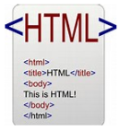





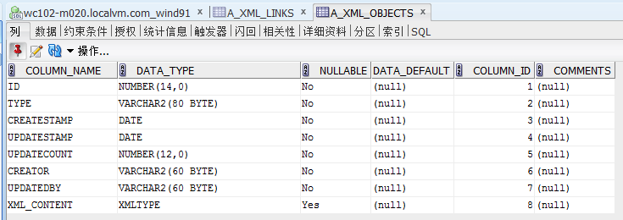

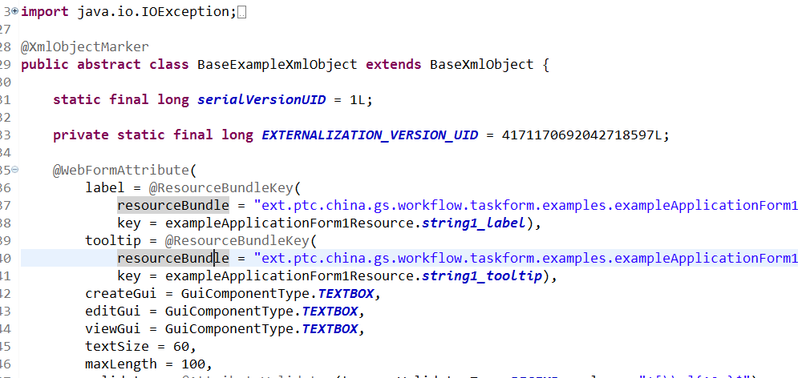
XWorks框架基于MVC设计模式以及客制化点
Model
Controller
View
数据存储层
控制器层
数据库
增删改查
调用
渲染
数据库表和索引设计
Windchill UI配置:
Action & ActionModel配置
UI控件布局和数据读取:
Spring MVC XML配置文件
AttributPanelBuilder
TableBuilder
普通JavaBean对象设计
表单服务器验证
和数据更新以及保存:
FormProcessor
FormProcssorDelegate
FormResult
Action Command

Slide 47


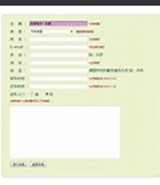

XWorks框架的运作机制概览
根据JavaBean中属性配置,生成需要的UI控件
控制器层
数据存储层
读取数据库表,合并字段和XML内容,还原为JavaBean
2
1
Builder生成界面布局,将属性的UI控件填充到对应位置
将生成的布局和UI控件转给JSP负责显示
数据库
3
4
更新到数据库
复制数据到要最终保存的JavaBean
保存
E
表单提取
还原JavaBean
拆解JavaBean为多行表记录,分拆到字段和XML内容
服务器端验证JavaBean
传递JavaBean控制器层
提交Web表单
F
C
A
D
B

Slide 48
使用框架功能支持的流程开发过程
配置流程模板以及申请单定制
编写VIew代码
流程功能整合及测试
编写表单处理Controller代码
编写配置JavaBean
(Model)
确定JavaBean的属性以及类型,确定数据结构
编写多语言ResourceBundle,包括Label和Tooltip
配置属性使用XML还是字段保存
创建表和索引(可选)
配置每个属性在创建,编辑,查看时所使用的UI控件,以及各种UI控制选项
配置申请单软类型以及属性和Layout
绘制流程模板
将JavaBean注册到配置文件
配置生命周期模板,OIR,静态权限等
使用Annotation配置流程的需要框架功能支撑的节点
定制申请单创建界面(可选)
编写流程中需要调用的Java代码
编写流程任务详细页面的JSP,调用Attribute Panel或Table builder(可选)
编写Attribute Panel和Table Builder(可选)
编写Javascript代码处理特定的联动,表单验证功能(可选)
编写FormProcessDelegate处理流程表单的保存和服务端验证
使用Annotation配置JSP到流程模板配置
编写FormProcessDelegate保存和验证弹出窗口中的向导界面提交的表单数据
编写FormProcessDeletgate或流程Transition代码处理流程任务完成时的数据保存和验证功能
整合页面和流程等各个功能
流程的全覆盖功能测试
配置Action Model,用于表格的工具条或右键菜单(可选)

Slide 49
Hello World！从一个流程的例子开始

Slide 50
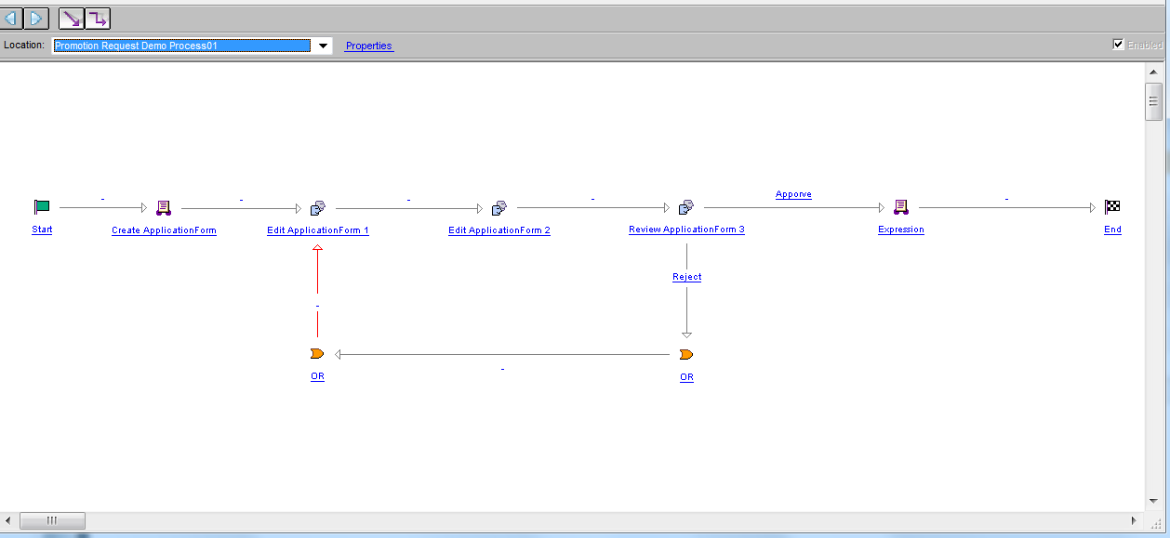
示例流程说明
解释示例流程,并做简单演示
自动机初始化流程表单对象
角色1编辑流程表单对象
角色2编辑流程表单对象
审核流程表单
审核后的处理逻辑

Slide 51
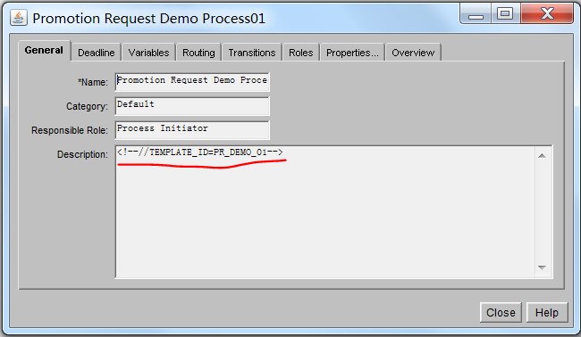
如何唯一标示一个流程模板？
流程模板的名称并不能保证在整个系统唯一，且流程名称受业务需求变化而变化的可能性较大，因此不适合唯一表示一个流程模板。
框架使用流程模板的Description属性中的特定字符串来唯一标示一个流程模板，如图所示：
使用<!--//TEMPLATE_ID=流程模板唯一标示字符串 -->来唯一标示一个流程模板
流程模板唯一标示字符串必须保证在整个系统中唯一,框架依赖这个字符串来配置流程的相关功能

Slide 52
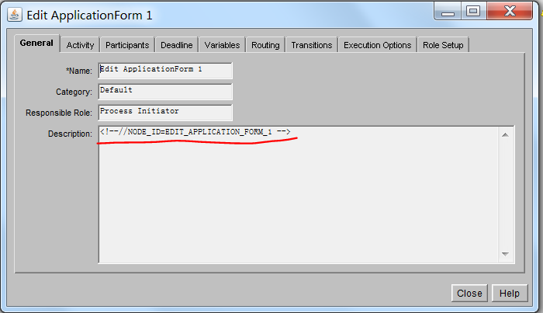
如何唯一标示一个流程模板中的人工活动节点？
系统没有提供任何机制能唯一标示一个流程模板中的人工活动节点。
框架使用流程模板中人工活动节点的Description属性中的特定字符串来唯一标示一个人工活动节点，如图所示：
使用<!--//NODE_ID=人工活动节点唯一标示字符串 -->来唯一标示一个流程模板
人工活动节点唯一标示字符串必须保证在一个流程模板中唯一,框架依赖这个字符串来配置人工活动节点的相关功能

Slide 53
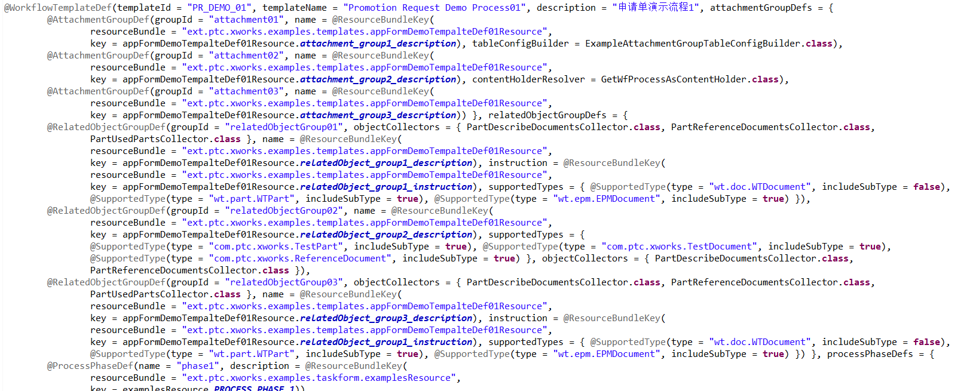
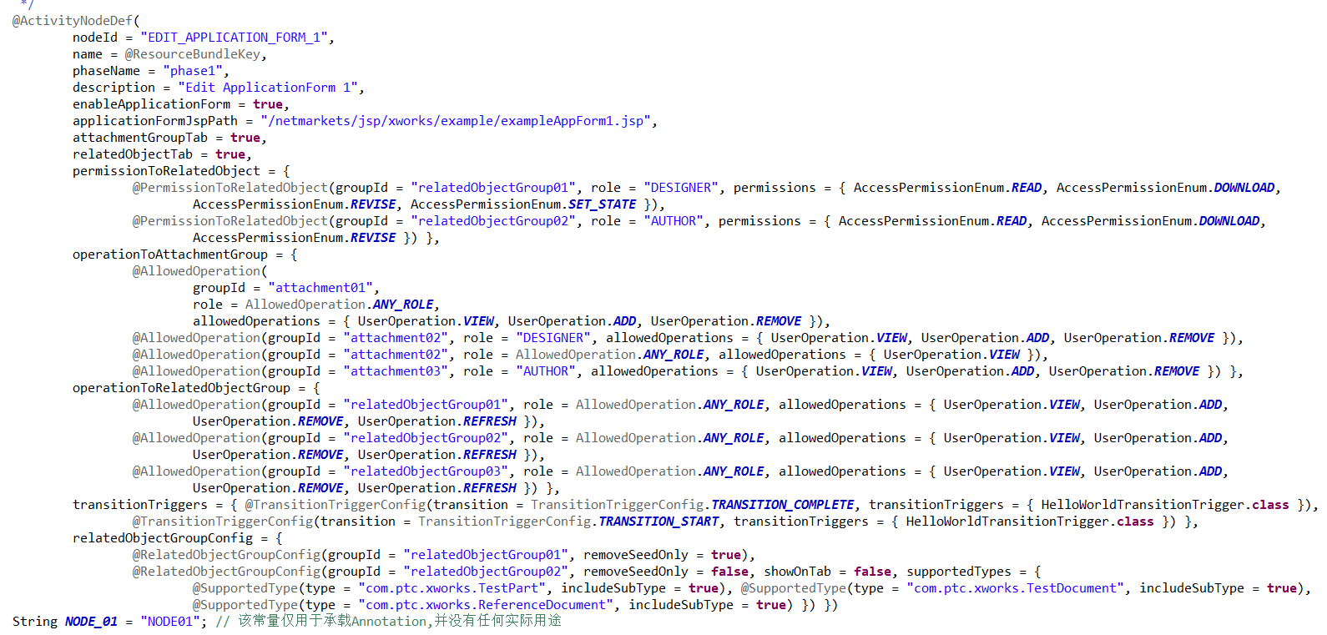
使用Java Annotation配置流程的相关功能
示例代码ext.ptc.xworks.examples.templates.AppFormDemoTempalteDef01
编写使用一个java class，使用Annotation将流程相关配置，写入到这个class中
将class完整名称加入到配置文件com/ptc/xworks/config/workflowTemplateDef.conf
准备界面文字ResourceBundle
流程进度的文字显示
附件分组的名称
关联对象的分组名称
流程模板的相关配置
申请单对象以及创建界面配置
关联对象分组配置
附件分组配置
流程阶段配置
人工节点的功能配置
配置详细页签是否有自定义的流程表单以及JSP路径
配置是否显示关联对象页签以及JSP路径
配置是否显示附件页签以及JSP路径
配置不同角色对不同附件分组的操作权限
配置不同角色对不同关联对象分组的操作权限以及赋予的动态权限

Slide 54
编写和配置JavaBean
配置内容
JavaBean编写规范
定义每个属性的类型，是否必填，表单验证规则
定义有取值范围的属性的枚举值实现方式
定义Windchill全局枚举
固定的简单字符串取值范围
基于Java接口实现的枚举
准备界面显示文字所需的多语言ResourceBundle
属性标签,Tooltip,单位
配置每个属性的UI控件
在创建、修改、查看时所使用的UI控件类型
UI控件的特别的控制选项
配置属性时保存在XML还是独立字段
使用@XStreamOmitField配置那些字段不需要使用XML保存
配置那些放在集合中的对象需要分拆存储
使用@XmlObjectLinkMarker配置分拆时Link的属性
将JavaBean文件配置到配置文件
com/ptc/china/gs/xmlobject/config/xmlobject.classes.conf
必须实现XmlObject接口, 建议继承BaseXmlObject
Class必须声明@XmlObjectMarker
配置存储所使用的表
XML内容的存储字段名
哪些属性使用表字段进行保存
默认自动继承父类的配置,也可以在子类中选择不继承,自行配置
必须覆盖java.io.Externalizable接口定义的方法,定义自定义的Java序列化格式
必须有一个public的默认无参数构造函数
属性必须支持可序列化,否则使用transient关键字声明
每个属性必须有一对符合JavaBean规范的public的Getter和Setter方法,boolean型的getter为isXXX()
使用@WebFormAttribute配置属性的UI控件
框架支持JavaBean的继承
自动继承父类使用@WebFormAttribute配置的UI控件,子类可以有与父类同名的属性,此情况下将覆盖父类的设定

Slide 55
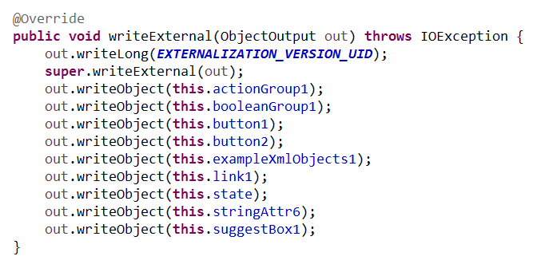
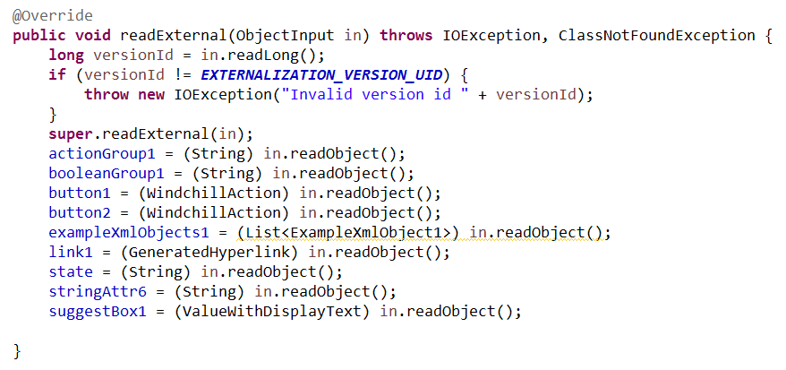
如何覆盖java.io.Externalizable接口定义的方法?
必须包含下面的两个常量
serialVersionUID必须保证值为1
EXTERNALIZATION_VERSION_UID必须保证每个class的值不一样,建议使用随机产生的长整型数字
每个JavaBean必须实现下面两个方法，定义自定义的序列化格式
public void writeExternal(ObjectOutput out) throws IOException
public void readExternal(ObjectInput in) throws IOException, ClassNotFoundException

Slide 56
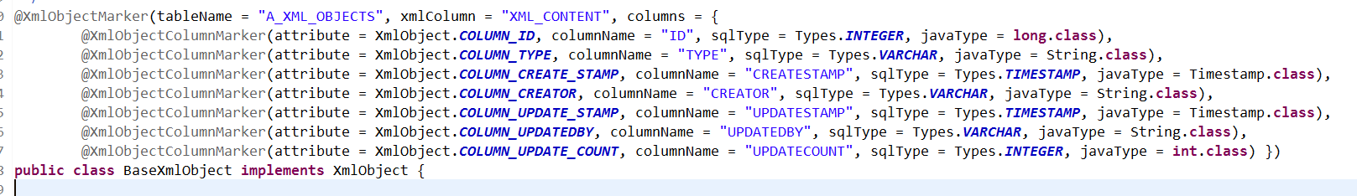
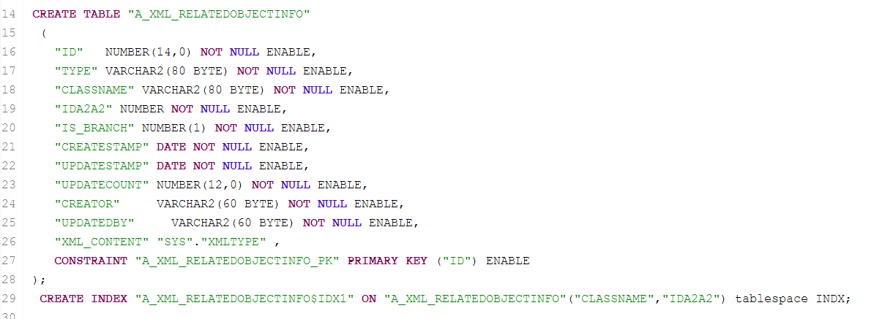
创建数据库表和索引（可选步骤）
某些属性需要保存在独立的字段，以便提升搜索性能
使用@XmlObjectMarker和@XmlObjectColumnMarker配置如何保存到数据库
创建表和索引，准备好SQL文件

Slide 57
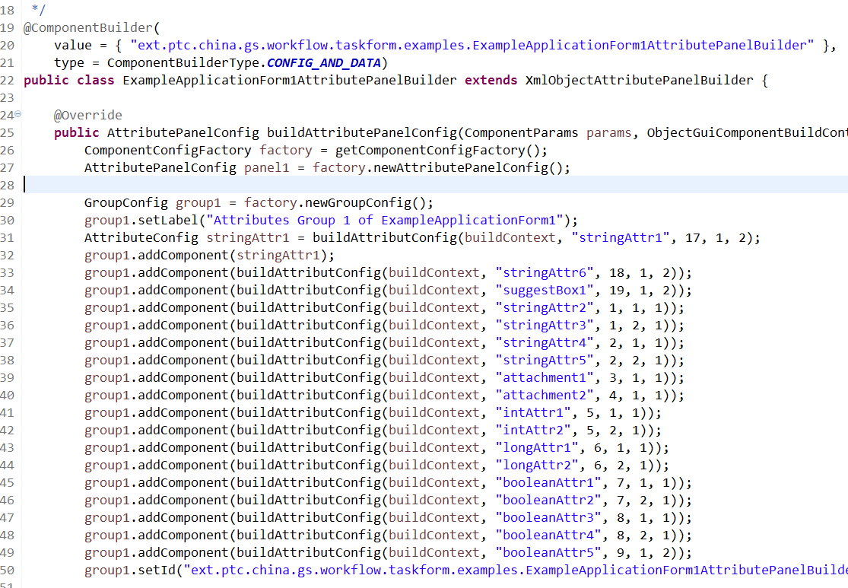
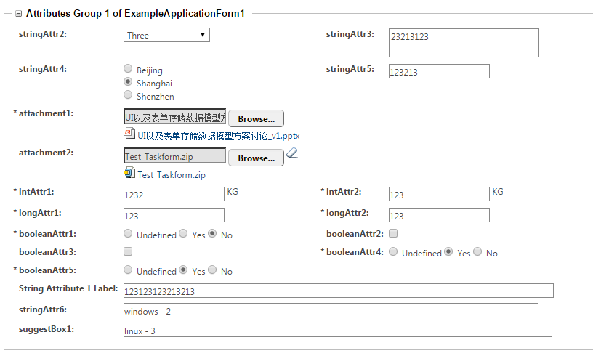
编写AttributePanelBuilder
决定对象的属性在Panel中分为几组,属性在Panel中的布局位置
框架已提供Template class
com.ptc.xworks.xmlobject.web.XmlObjectAttributePanelBuilder
多数情况下,覆盖下面的方法来构造一个AttributePanelConfig的实例
public AttributePanelConfig buildAttributePanelConfig(ComponentParams params, ObjectGuiComponentBuildContext buildContext) throws Exception;
AttributePanelBulder可以通过检查特定的传入参数,来做一些特别的处理:
决定是否显示某个特定属性
决定是否显示某个属性的分组
其他任何你想干的事情
Builder ID请使用com.ptc.xworks,ext.ptc.xworks, ext.yourdomain作为前缀

Slide 58
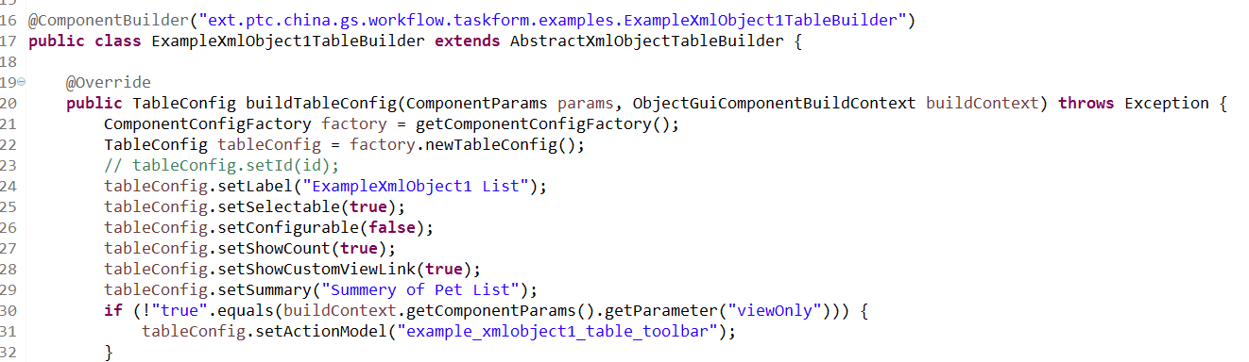
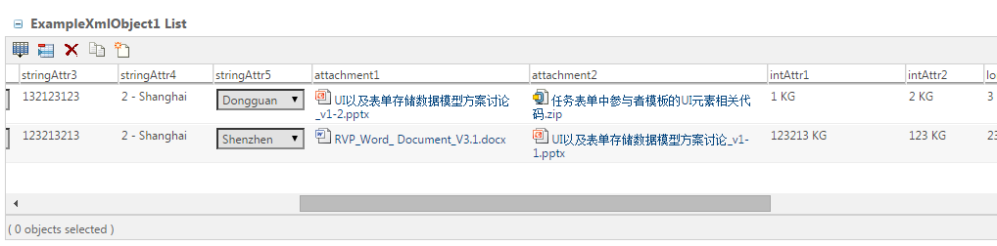
编写TableBuilder
决定需要在Table中显示的属性以及显示顺序
框架提供了Template class
com.ptc.xworks.xmlobject.web.AbstractXmlObjectTableBuilder
覆盖下面的方法来构造TableConfig的实例
public TableConfig buildTableConfig(ComponentParams params, ObjectGuiComponentBuildContext buildContext) throws Exception
实现下面的方法,获取需要在Table中显示的数据
public List<XmlObject> fetchXmlObjects(ComponentConfig config, ComponentParams params, ObjectGuiComponentBuildContext buildContext) throws Exception
覆盖下面的方法,获得Table的右键菜单ActionModel的名称
public String getContextMenuActionModelName(ObjectGuiComponentBuildContext buildContext)
Builder ID和TableID请使用com.ptc.xworks,ext.ptc.xworks, ext.yourdomain作为前缀,如果一个页面中同一Builder产生的的多个Table请使用竖线+table唯一标示字符串的方式区分,例如:
ext.yourdomain.plm.part.PartListTableBuilder|table1
ext. yourdomain.plm.part.PartListTableBuilder|table2

Slide 59
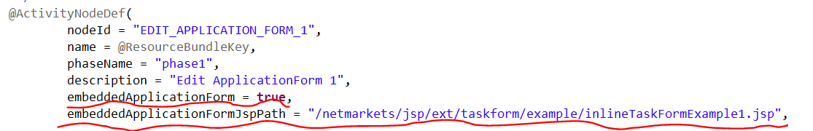

编写流程任务详细页面表单JSP页面
在Annotation中配置每个人工节点的流程表单JSP
JSP页面中显示AttributePanel和Table
在JSP中将需要引用的AttributePanel和Table的对应的Builder使用jsp:include标签引用到JSP页面,并传入所需的参数

Slide 60

编写用于保存流程表单的FormProcessorDelegate
在用户点击Save或Complete时验证并保存流程表单数据
框架已提供Template Class
com.ptc.xworks.xmlobject.workflow.WorkflowTaskFormProcessorDelegate
覆盖下面的方法, 将从表单提交的属性复制到需要保存的JavaBean上
public void copyAttributes(NmCommandBean clientData, List<ObjectBean> objectBeans, XmlObject xmlObjectFromWeb, XmlObject xmlObjectToSave) throws Exception
覆盖下面的方法,将调用数据存储接口,将对象保存到数据库
public XmlObject storeXmlObject(NmCommandBean clientData, List<ObjectBean> objectBeans, XmlObject xmlObj) throws Exception
覆盖下面的方法, 实现用户点击Save时的服务器端验证
public FormResult validateFormWhenSave(NmCommandBean clientData, List<ObjectBean> objectBeans, List<XmlObject> xmlObjectList) throws WTException
覆盖下面的方法,实现用户点击Complete时的服务器端验证
public FormResult validateFormWhenComplete(NmCommandBean clientData, List<ObjectBean> objectBeans, List<XmlObject> xmlObjectList) throws WTException
覆盖下面两个方法,决定保存框架的表单JavaBean与OOTB流程表单是否在同一个数据库事务中处理(默认为在同一事务中处理):
public boolean doSaveInSameTransaction(NmCommandBean clientData)
public boolean doCompleteInSameTrasaction(NmCommandBean clientData)

Slide 61

将FormProcessorDelegate加入JSP页面
表单提交后,FormProcessorDelegate将被执行
将FormProcessorDelegate的java class全名作为一个隐藏的表单元素的值,加入到JSP中
表单元素的name必须是FormProcessDelegate
框架提供了两个通用的FormProcessorDelegate
解析提交的表单中的数据,还原为框架支持的JavaBean
com.ptc.xworks.xmlobject.web.form.XmlObjectExtractFormProcessorDelegate
获得流程的主对象, 一般是一个ContentHolder,用于作为表单中上传的附件的ContentHolder
com.ptc.xworks.xmlobject.web.form.GetContentHolderFormProcessorDelegate
可以通过FormProcessorDelegate.getContentHolder()来获得流程主对象
注意:
如果某个流程节点用户不能编辑流程表单,只是查看,勿将保存流程表单数据的FormProcessorDelegate加入到JSP中,可能造成数据丢失!

Slide 62



流程表单中Table的工具条操作菜单
与Windchill的Table的工具条菜单的开发方法完全相同
调用TableConfig.setActionModel()来设置工具条工具菜单的ActionModel
配置所需的Action, 编写所需的ResourceBundle
配置所需的ActionModel

Slide 63



弹出向Wizard来创建和修改JavaBean对象
与Windchill的向导界面开发方法相同
配置向导界面所需的Step的Action
编写Wizard的JSP
编写Wizard Step的JSP
与编写流程表单JSP类似,使用jsp:include标签将AttributePanel引用到页面中,并传入必须的参数
Option A:
Action配置Windchill默认的com.ptc.core.components.forms.DefaultObjectFormProcessor
放置一个隐藏的表单元素,将用于保存表单数据的FormProcessorDelegate配置到JSP中
Option B:
在Action中配置的FormProcessor中配置继承自com.ptc.xworks.xmlobject.web.form.XmlObjectFormProcessor的class名称
覆盖public List<XmlObjectFormProcessorDelegate> getXmlObjectFormProcessorDeletages()方法,返回具体的FormProcessorDelegate的实例

Slide 64
整合各个功能进行测试
好了，是时候让我们的拼装的东西跑起来了！
将编写的Java代码配置到流程模板中
将代码部署到服务器
将配置文件更新到Windchill服务器
开始测试吧！
如何在Eclipse中调试Java代码
运行下面的命令，给Method Server增加DEBUG模式的端口监听
xconfmanager -s 'wt.manager.cmd.MethodServer.debug.args=-agentlib:jdwp=transport=dt_socket,server=y,suspend=n,address=0.0.0.0:{19}' -p -t codebase/wt.properties
xconfmanager -s 'wt.manager.cmd.MethodServer.param.19=8000' -p -t codebase/wt.properties
xconfmanager -s 'wt.manager.cmd.BackgroundMethodServer1.param.19=8001' -p -t codebase/wt.properties

